Slide 1
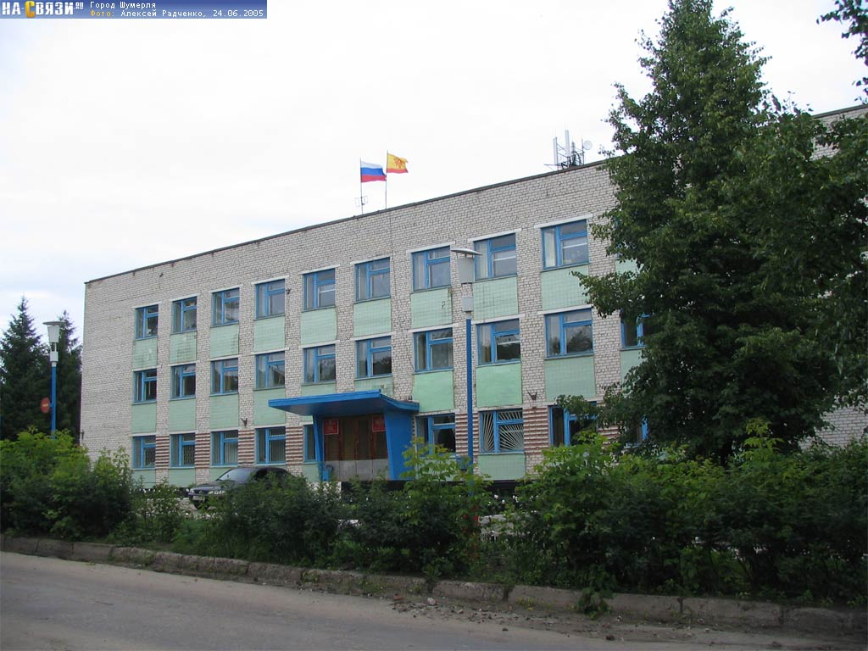
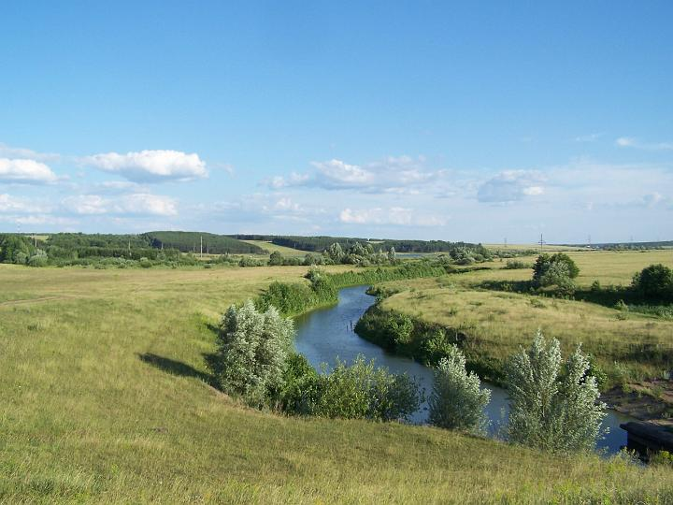
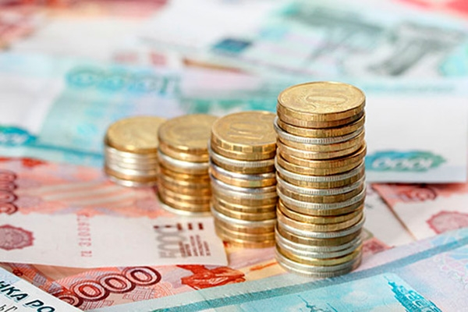
Бюджет для граждан
К проекту Решения Собрания депутатов Шумерлинского муниципального округа Чувашской Республики «О бюджете Шумерлинского муниципального округа Чувашской Республики на 2023 год и на плановый период 2024 и 2025 годов»

Slide 2
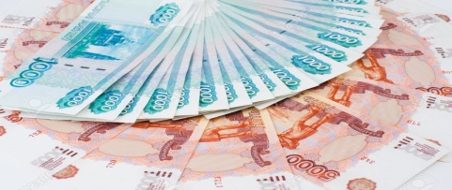
Параметры бюджета Шумерлинского муниципального округа Чувашской Республики на 2022-2025 годы, тыс. рублей
2022 год (факт на 01.12.2022 г.) | Доходы 422 168,3 |  | Дефицит 10 601,6
 | Собственные доходы 113 843,0 | Безвозмездные поступления 308 325,3
 | Расходы 432 769,9
2023 год (план) | Доходы 340 239,2 |  | Профицит; дефицит 0
 | Собственные доходы 138 379,0 | Безвозмездные поступления 201 860,2
 | Расходы 340 239,2
2024 год (план) | Доходы 308 342,2 |  | Профицит; дефицит 0
 | Собственные доходы 117 145,1 | Безвозмездные поступления 191 197,1
 | Расходы 308 342,2 (условно- утвержденные 4 800,0)
2025 год (план) | Доходы 304 871,3 |  | Профицит; дефицит 0
 | Собственные доходы 117 706,2 | Безвозмездные поступления 187 165,1
 | Расходы 304 871,3 (условно-утвержденные 9 000,0)

Slide 3
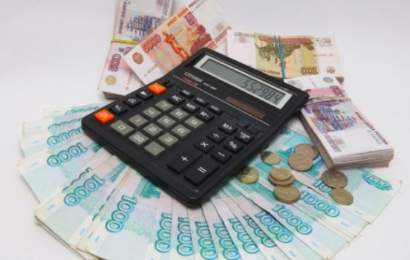
Доходы бюджета Шумерлинского муниципального округа Чувашской Республики, в тыс. рублях
Снижение собственных доходов в 2024-2025 годах к плану доходов 2023 года, связано с уходом основных налогоплательщиков, по строительству объекта: «М-12 «Строящаяся скоростная автомобильная дорога Москва- Нижний Новгород- Казань международного маршрута Европа- Западный Китай», так же не учтены доходы инициативных платежей.
340 239,2
308 342,2
304 871,3

Slide 4
Структура собственных доходов на 2023 год и на плановый
период 2024 и 2025 годы
Бюджет
для граждан
Наименование | 2023 год, тыс.руб. | 2024 год, тыс.руб. | 2025 год ,тыс.руб.
Налоговые доходы, всего | 126 375,5 | 111 417,6 | 111 955,2
Налоги на доходы физических лиц | 90 998,2 | 88 477,5 | 88 446,3
Налоги на товары (работы, услуги), реализуемые на территории Российской Федерации (акцизы) | 12 262,6 | 12 615,5 | 12 971,1
Налоги на совокупный доход | 2 453,4 | 2 610,8 | 2 714,0
Налоги на имущество | 4 350,8 | 4 542,0 | 4 642,0
Государственная пошлина | 400,0 | 421,8 | 431,8
Налоги, сборы и регулярные платежи за пользование природными ресурсами (налог на добычу полезных ископаемых) | 15 910,5 | 2 750,0 | 2 750,0
Неналоговые доходы, всего | 12 003,5 | 5 727,5 | 5 751,0
Доходы от использования имущества, находящегося в государственной и муниципальной собственности | 5 549,7 | 3 389,6 | 3 390,7
Платежи при пользовании природными ресурсами | 329,3 | 330,3 | 330,3
Доходы от оказания платных услуг (работ) и компенсации затрат государства | 450,0 | 475,6 | 490,0
Доходы от продажи материальных и нематериальных активов | 980,0 | 990,0 | 990,0
Штрафы, санкции, возмещение ущерба, прочие неналоговые доходы | 4 694,5 | 542,0 | 550,0

Slide 5
Безвозмездные поступления в бюджет Шумерлинского муниципального округа на 2022 -2025 годы
Бюджет
для граждан
тыс. рублей
70432,7
59 239,3
53 040,3
4 452,8
2022 г
2023 г
2024 г
2025 г
2022 г
2023 г
2024 г
2025 г
Безвозмездные поступления в 2023 – 2025 годах будут корректироваться в
процессе исполнения республиканского бюджета по отдельным решениям
Правительства Чувашской Республики

Slide 6
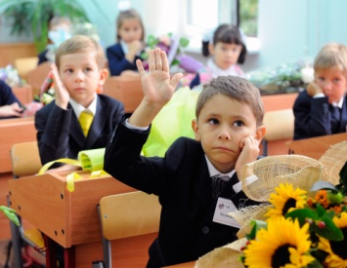
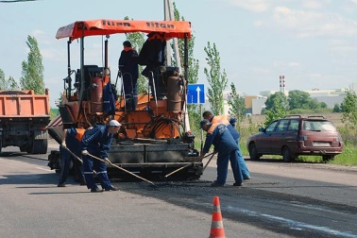
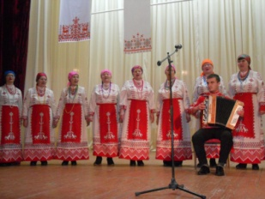
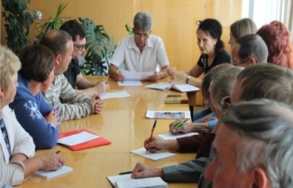
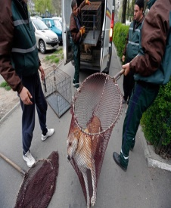
Структура расходов бюджета Шумерлинского муниципального округа Чувашской Республики в 2023-2025 годах, тыс. рублей
Показатели | 2023 год |  | 2024 год |  | 2025 год
 | сумма, тыс. руб. | доля в общем объеме, % | сумма, тыс. руб. | доля в общем объеме, % | сумма, тыс. руб. | доля в общем объеме, %
Расходы, всего, тыс. рублей | 340 239,2 | 100,0 | 303 542,2 | 100,0 | 295 871,3 | 100,0
в том числе:
Общегосударственные вопросы | 84 537,4 | 24,9 | 77 975,3 | 25,7 | 77 985,7 | 26,4
Национальная оборона | 596,2 | 0,1 | 628,3 | 0,1 | 649,7 | 0,1
Национальная безопасность и правоохранительная деятельность | 6 665,2 | 2,0 | 6 665,2 | 2,2 | 6 085,2 | 2,1
Национальная экономика | 52 799,3 | 15,5 | 48 621,2 | 16,0 | 49 788,3 | 16,8
Жилищно-коммунальное хозяйство | 23 758,0 | 7,0 | 8 501,6 | 2,8 | 3 772,3 | 1,3
Охрана окружающей среды | 886,5 | 0,2 | 0 | 0 | 0 | 0
Образование | 129 692,4 | 38,1 | 124 983,9 | 41,2 | 124 929,0 | 42,2
Культура, кинематография | 35 131,4 | 10,3 | 30 085,0 | 9,9 | 26 626,5 | 9,0
Социальная политика | 6 072,8 | 1,8 | 5 981,7 | 2,0 | 5 934,6 | 2,0
Физическая культура и спорт | 100,0 | 0,1 | 100,0 | 0,1 | 100,0 | 0,1
Условно утвержденные расходы |  |  | 4 800,0 | - | 9 000,0 | -

Slide 7
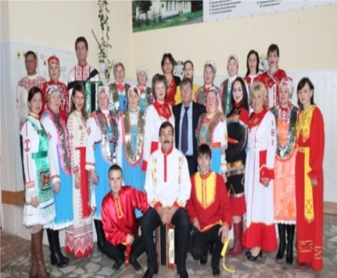
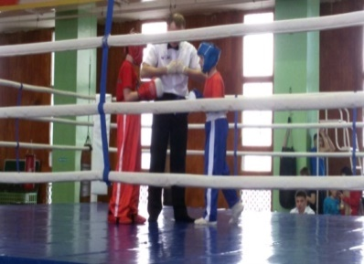
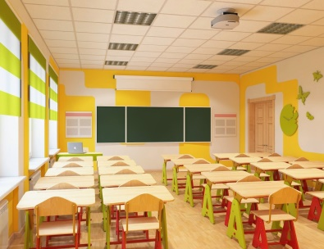
Расходы на социальную сферу из бюджета Шумерлинского муниципального округа Чувашской Республики на 2023-2025 годы, %

Slide 8
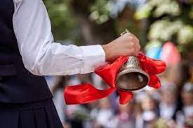
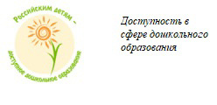
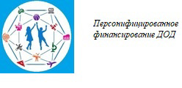
Развитие системы образования Шумерлинского муниципального округа Чувашской Республики в 2023 году, тыс. рублей
Общее образование (обеспечение деятельности муниципальных
общеобразовательных организаций)
29 900,0
Финансовое обеспечение государственных гарантий реализации прав на получение общего, среднего общего образования в муниципальных общеобразовательных организаций (республиканский бюджет)
66 302,5
Ежемесячное денежное вознаграждение за классное руководство (федеральный бюджет)
4 452,8
Организация льготного питания отдельных категорий учащихся (местный бюджет)
355,0
Организация бесплатного горячего питания обучающихся, получающих начальное образование
5 667,3
Организация бесплатного горячего питания детей из многодетных малоимущих семей
1 571,2
Субсидия на реализацию вопросов местного значения в сфере образования, культуры и физической культуры и спорта
3 315,8
Дополнительное образование детей (обеспечение деятельности муниципальных организаций дополнительного образования)
8 397,5
Персонифицированное финансирование
3 612,6
Молодежная политика (мероприятия по поддержке молодежи)
58,6
Другие вопросы в области образования
5 434,9
На реализацию проектов развития общественной инфраструктуры, основанных на местных инициативах
592,7

Slide 9
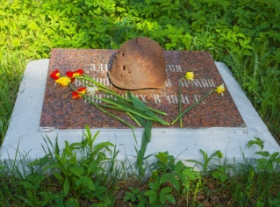
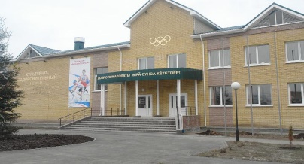
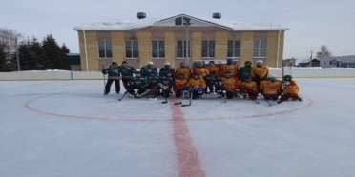
Развитие сферы культуры, физической культуры и спорта Шумерлинского муниципального округа Чувашской Республики в 2023 году, тыс. рублей
Обеспечение деятельности муниципальных библиотек
8 200,0
Обеспечение деятельности муниципальных учреждений культурно-досугового типа и народного творчества
26 525,0
Укрепление материально- технической базы муниципальных библиотек
406,4
Увековечивание памяти погибших при защите Отечества
290,8
Организация и проведение официальных физкультурных мероприятий
100,0

Slide 10
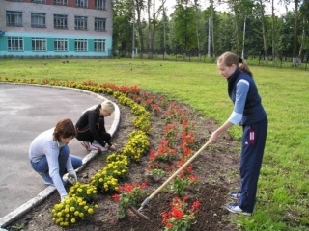
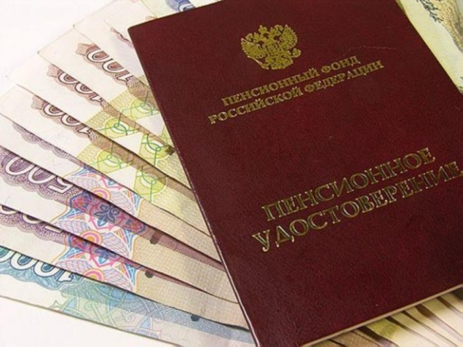
Расходы бюджета Шумерлинского муниципального округа Чувашской Республики на социальную политику в 2023 году, тыс. рублей
Выплаты пенсии за выслугу лет муниципальным служащим
150,0
Улучшение жилищных условий граждан, проживающих на сельских территориях
213,5
Обеспечение мер социальной поддержки отдельных категорий граждан по оплате жилищно-коммунальных услуг
1 970,2
Предоставление социальных выплат молодым семьям на строительство (приобретение) жилья в рамках реализации мероприятий по обеспечению жильем молодых семей
3 428,5
Компенсация платы, взимаемой с родителей (законных представителей) за присмотр и уход за детьми, посещающими образовательные организации, реализующие образовательную программу дошкольного образования
229,7
Организационно-техническое обеспечение охраны труда и здоровья работающих
80,9

Slide 11
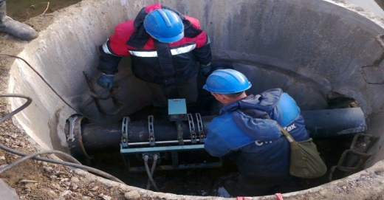
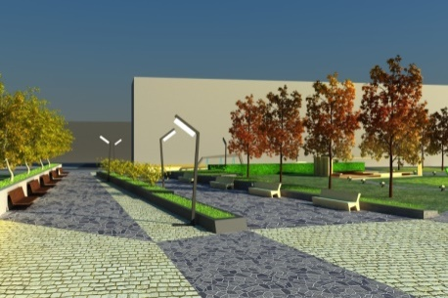
Развитие сферы жилищно-коммунального хозяйства Шумерлинского муниципального округа Чувашской Республики в 2023 году, тыс. рублей
Перевод многоквартирных домов с централизованного на индивидуальное отопление
3 420,0
Модернизация объектов коммунальной инфраструктуры
9 189,6
Обустройство населенных пунктов, расположенных в сельской местности, объектами социальной и инженерной инфраструктуры, путем реализации инициативных проектов (раздел «ЖКХ») – 11 проектов
4 652,8
На мероприятия по благоустройству территорий
( снос аварийных зданий, ограждение детских площадок, ликвидация несанкционированных свалок)
2 504,4
На мероприятия по уличному освещению
2 727,1
Обустройство населенных пунктов, расположенных в сельской местности, объектами социальной и инженерной инфраструктуры, путем реализации инициативных проектов (раздел «Благоустройство»)
5 проектов
592,7

Slide 12
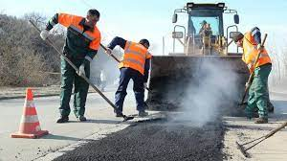
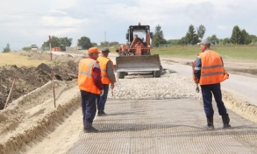
Расходы дорожного фонда Шумерлинского муниципального округа Чувашской Республики в 2023 году, тыс. рублей
Расходы муниципального дорожного фонда (всего)
50 493,1
Капитальный ремонт и ремонт автомобильных дорог общего пользования местного значения вне границ населенных пунктов в границах муниципального округа
14 616,3
Капитальный ремонт и ремонт автомобильных дорог общего пользования местного значения в границах населенных пунктов поселения
9 688,3
Содержание автомобильных дорог общего пользования местного значения вне границ населённых пунктов в границах муниципального округа
13 181,7
Содержание автомобильных дорог общего пользования местного значения в границах населённых пунктов поселения
2 847,8
Капитальный ремонт и ремонт дворовых территорий многоквартирных домов
864,1
Разработка правил землепользования и застройки в рамках реализация мероприятий содержания автомобильных дорог общего пользования местного значения в границах населённых пунктов поселения
2 550,0
Строительство и реконструкция автомобильных дорог путем реализации инициативных проектов – 6 проектов
5 969,5
Мероприятия , направленные на обустройство и совершенствование опасных участков улично- дорожной сети
775,4

Slide 13
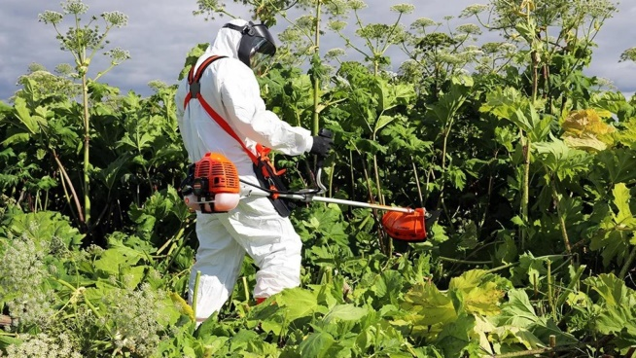
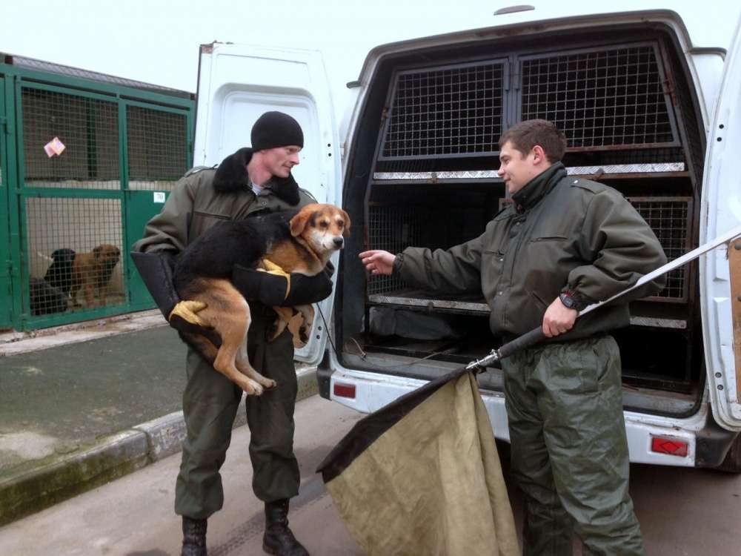
Расходы бюджета Шумерлинского муниципального округа Чувашской Республики на национальную экономику в 2023 году, тыс. рублей
Организация мероприятий при осуществлении деятельности по обращению с животными без владельцев
250,0
Реализация комплекса мероприятий по борьбе с борщевиком Сосновским
36,1
Реализация мероприятий по подготовке проектов межевания земельных участков и проведение кадастровых работ
20,0
Разработка местных нормативов градостроительного проектирования, градостроительства, планировки и застройки территории
2000,0

Slide 14
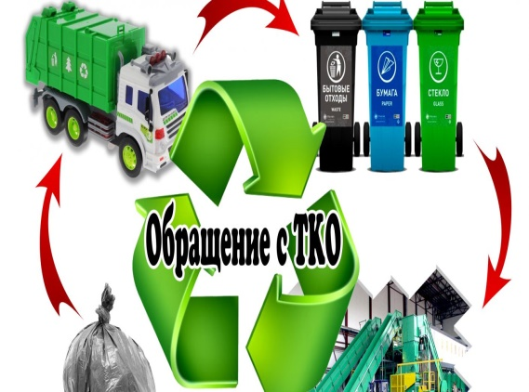
Национальные проекты, реализуемые в 2023 году, тыс. рублей
НАЦИОНАЛЬНЫЕ ПРОЕКТЫ
4 499,1
ОБРАЗОВАНИЕ
Реализация мероприятий регионального проекта «Успех каждого ребенка»
3 612,6
ЭКОЛОГИЯ
Реализация мероприятий регионального проекта «Комплексная система обращения с твердыми коммунальными отходами»
886,5
Персонифицированное финансирование дополнительного образования детей
Государственная поддержка закупки контейнеров для раздельного накопления твердых коммунальных отходов

Slide 15
Муниципальные программы Шумерлинского муниципального округа Чувашской Республики в 2023 году, тыс. рублей

Slide 16
Контактная информация
Адрес: | 429120, Чувашская Республика, г.Шумерля, ул. Октябрьская, д.24
Телефоны: | 2-13-15; 2-14-15; 2-65-87
Режим работы: | Понедельник – пятница с 08.00 до 17.00 Обеденный перерыв с 12.00 до 13.00 Выходные дни – суббота, воскресенье

Slide 17
Спасибо за внимание!

